Slide 1
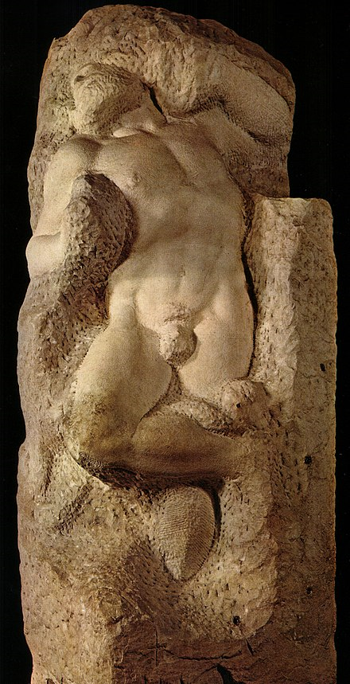
Schiavo che si ridesta, Firenze, Galleria dell’Accademia, 1525-1530

Slide 2
Michelangelo cercasse di “far emergere la figura dalla pietra come se la si vedesse affiorare da uno specchio d’acqua”. Il metodo descritto consisteva nel preparare un bozzetto in cera o altro materiale, per poi immergerlo in un recipiente pieno d’acqua. Nel farlo risalire era fondamentale notare quali fossero le superfici più prominenti, che sarebbero state le prime ad essere sbozzate dall’artista, procedendo progressivamente verso il retro della figura

Slide 5
Le quattro figure di nudo maschile si presentano in vario stadio esecutivo seguendo l’impostazione classica del contrapposto: poggiano il peso su una gamba, contorcendosi in varie pose del busto e delle spalle

Slide 6
Schiavo che si desta, altezza 267, irca 1520-23 Michelangelo era fermamente convinto che lo scultore fosse uno strumento di Dio, il cui compito era quello di liberare le figure già contenute nella pietra, sbozzando la materia con vigore per liberare il soggetto in tutta la sua energia

Slide 8
Dettaglio dei segni lasciati dallo scalpello sul Schiavo Giovane

Slide 9
Ricostruzione ipotetica del progetto del 1513

Slide 10
Schiavo detto Atlante, Firenze, Galleria dell’Accademia, altezza 277 cm, circa 1530-34. Il nome dovuto al peso che sembra portare: doveva contenere la testa ed il braccio.

Slide 12
Schiavo barbuto, Firenze, Galleria dell’Accademia, altezza 263 cm circa 1530-34

Slide 14
Schiavo giovane, altezza 256 cm. Circa 1530-34.

Slide 15
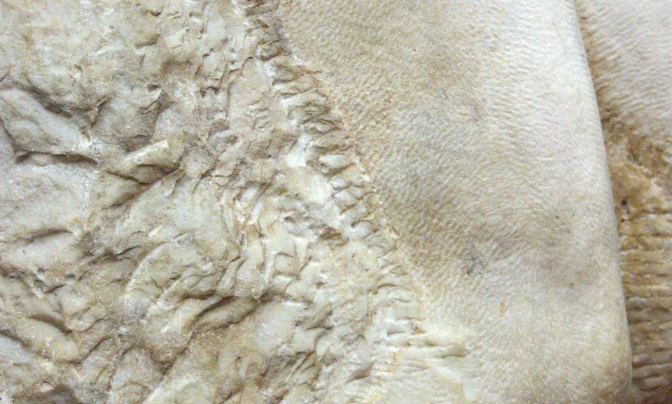
Dettaglio dei segni lasciati dallo scalpello sul Schiavo Giovane

Slide 16
Schiavo giovane, Firenze, Galleria dell’Accademia, 1525-1530

Slide 17
Schiavo ribelle

Slide 18
Schiavo morente

Slide 19
Ricostruzione ipotetica del progetto del 1532

Slide 20
Iil «quinto prigione».

Slide 21
Bozzetto uno Schiavo (?), Casa Buonarrot

Slide 22
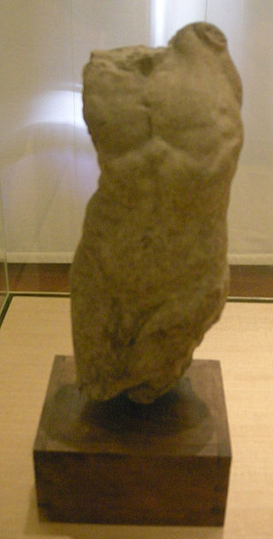
Bozzetto uno Schiavo (?), Casa Buonarroti

Slide 23
Bozzetto per lo Schiavo giovane, Victoria and Albert Museum, Londra

Slide 24
Oltre ai quattro Prigioni di Firenze Michelangelo scolpì altri due schiavi non-finiti, lo “Schiavo ribelle” e lo “Schiavo morente”, databili intorno al 1510-13, esposti oggi al museo del Louvre a Parigi. E’ Vasari nelle “Vite” che ricostruisce perché questi due Prigioni si trovino oggi in Francia. Nel 1546 Michelangelo donò le due opere a Roberto Strozzi per la generosa accoglienza ricevuta nella sua casa romana durante le malattie del luglio 1544 e del gennaio 1546. Quando lo Strozzi fu esiliato a Lione, per la sua opposizione a Cosimo I de’ Medici, si fece inviare le due statue, poi donate al Re di Francia e collocate ad Ecouen, nei pressi di Parigi.

Slide 32
Michelangelo Buonarotti, Dio fluviale, 1526-27 circa, modello in argeilla,

